Slide 1
Подготовка к ОГЭ
Урок повторения, систематизации и коррекции знаний

Slide 2
1.Модуль «АЛГЕБРА»
Модуль «АЛГЕБРА» (вторая часть)
2.Модуль «ГЕОМЕТРИЯ»
3.Модуль «Реальная математика»
Математика служит военному делу

Slide 3
Прошло 70 лет со дня победы советского народа в Великой Отечественной войне. Неисчислимые жертвы понесла страна во имя независимости, свободы и общественных идеалов: миллионы погибших и раненых, страдания от голода, тысячи разрушенных городов и деревень, сотни тысяч угнанных на фашистскую каторгу. Несмотря ни на что советский народ выстоял и победил.

Slide 4
Математика служит военному делу
Огромная роль в победе нашего народа принадлежит науке, в частности математике. Одновременно с развертыванием фронтов действующей армии советские математики в научно-исследовательских институтах, лабораториях, конструкторских бюро открыли невидимый для непосвящённых фронт борьбы против фашизма и с честью вышли победителями в этом поединке с врагом. Тысячи из них ушли на фронт по мобилизации или добровольцами, многие переключились на решение важных задач, необходимых для победы, остальные не переставали трудиться на своих постах, веря в разгром врага и создавая для будущего новые научные ценности.

Slide 5
Авиация
Увеличение скорости полета самолетов требовало не только повышения мощности двигателей, но и выбора оптимального профиля фюзеляжа и крыльев.
В России над этими вопросами еще с прошлого века работал ряд ученых и в пер­вую очередь Н. Е. Жуковский (1847 — 1921), названный В.И. Лениным отцом русской авиации. Он считается основоположником новой математической науки — аэродинамики

Slide 6
Артиллерия
В начале войны молодые ученые мехмата А.А.Космодемьянский и Л.П.Смирнов выполнили исследования, имеющие непосредственное отношение к первым образцам пороховых ракет, получивших название «катюш».

Slide 7
Благодаря новаторским расчетам математиков в СССР была сделана лучшая в мире каска с очень сложной кривизной поверхности, обеспечившей ее наилучшую отражательную способность

Slide 8
Военно-морское дело
Для примера, крейсер представляет собой очень сложную техническую систему. Прежде чем его построить, надо выявить геометрические формы корпуса судна, чтобы при движении не создавалось дополнительное сопротивления и чтобы одновременно судно слушалось руля. Также необходимо обеспечить живучесть корабля, надежность его управления, рассчитать влияние расположения машин, орудий, торпедных аппаратов на устойчивость. Но и этого мало - требуется обеспечить связь со всеми боевыми единицами корабля, то есть создать эффективную систему
управления кораблем и его оружием.

Slide 9
Статистика в военном производстве
Один из математиков вспоминает такой случай: ему пришлось быть на одном из приборостроительных заводов в Свердловске. Он изготовлял крайне необходимые приборы для авиации и артиллерии. У станков он увидел практически только подростков 13 — 15 лет. Увидел и также огромные кучи бракованных деталей. Сопровождавший его мастер пояснил, что эти детали выходят за пределы до­пуска и поэтому непригодны для сборки. А вот если бы удалось собрать из этих «запоротых» деталей пригодные приборы, они бы смогли сразу удовлетворить потребности на месяц вперед. Слова мастера не давали математику покоя. В результате общения с инженерами завода родилась мысль разбить детали на 6 групп по размерам, которые уже было бы возможно сопрягать между собой. В шестую группу входили детали совершенно непригодные для сборки. Исследования показали, что так собранные приборы оказались вполне пригодными для дела. Они обладали одним недостатком: если какая-либо деталь выходила из строя, то ее можно было заменять, лишь деталью той же группы, из деталей которой собран прибор. Но в ту пору и для тех целей, для которых были предназначены приборы, можно было обойтись заменой приборов, а не деталей. В итоге, им удалось успешно использовать завалы испорченных подростками деталей.

Slide 10
Часть 2
Вариант -9, №21 стр101
Вариант -10, №21 стр107
Вариант-11, №21 стр113
Вариант -12, №21 стр120

Slide 11
Домашнее задание
Вариант 13 , стр 120

Slide 12
Подведение итогов урока
Чему мы научились на сегодняшнем уроке?
Что необходимо сделать, для того, чтобы хорошо подготовиться к экзамену?
Что было наиболее сложным (трудным)?
Какие вопросы остались после проведения занятия?

Slide 13
Использованная литература
Горкин А.П. Современная иллюстрированная энциклопедия «Математиков и информатиков».- М.: Росмен,2007.
Гнеденко Б.В. Математика и оборона страны, -М.: Наука,1978
Левшин Б.В. Советская наука в годы Великой Отечественной Войны -М.:Наука, 1983.
Открытый банк заданий ГИА.www. mathgia.ru

Slide 14
Модуль «АЛГЕБРА»
Ответ:
-3

Slide 15
2. На координатной прямой отмечены числа a и b Какое из следующих чисел наибольшее? 1) a+b 2) –a 3) 2b 4) a-b.
Ответ:
2)

Slide 16
Ответ:
1)
Notes:
Водопад Кивач - третий (высота - 11м) по величине равнинный водопад Европы, известен со времени первого карельского губернатора Г.Р.Державина.

Slide 17
4. Найти корни уравнения х² + 7х – 18=0.
Ответ:
-9;2
Notes:
Мраморный каньон – «жемчужина» Горного парка Рускеала

Slide 18
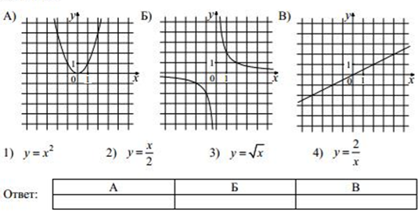
5. Установите соответствие между графиками функций и формулами, которые их задают.
Ответ:
142

Slide 19
6. Дана арифметическая прогрессия -4;-2;0;… Найдите сумму десяти её членов.
Ответ:
50
Notes:
Национальный парк Паанаярви образован в целях сохранения уникальных природных комплексов озера Паанаярви.

Slide 20
Ответ:
0
Notes:
Костомукшский заповедник создан в 1983 году. Наибольшую ценность представляют девственные хвойные леса, которые покрывают более 50 % площади заповедника.

Slide 21
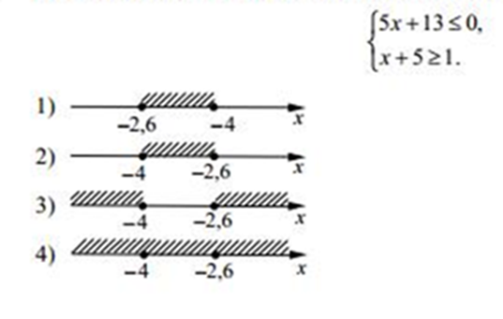
8. На каком рисунке верно указано решение системы неравенств?
Ответ:
2)

Slide 22
9. В равнобедренном треугольнике АВС с основанием АС внешний угол при вершине С равен 123 градусов. Найти величину АВС. Ответ дайте в градусах
Модуль «ГЕОМЕТРИЯ»
Ответ:
66

Slide 23
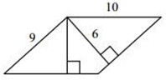
10. Две стороны параллелограмма равны 10 и 9. Из одной вершины на две стороны опустили высоты, как показано на рисунке. Длина большей из высот равна 6. Найдите длину другой высоты.
Ответ:
5,4
Notes:
рковь на Руси.

Slide 24
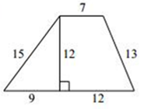
11. Найдите площадь трапеции, изображенной на рисунке.
Ответ:
168
Notes:
Самое крупное озеро Европы – Ладожское. Второе по величине в Европе – Онежское озеро.

Slide 25
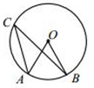
12. Точка О – центр окружности. ∠АСВ=25^{о} (см. рисунок). Найдите величину угла АОВ (в градусах).
Ответ:
50
Notes:
Черника, брусника и клюква содержат много важнейших питательных веществ.

Slide 26
13. Укажите номера верных утверждений: 1) Через точку, не лежащую на данной прямой, можно провести прямую, параллельную этой прямой. 2) Треугольник со сторонами 1, 2, 4 существует. 3) Если в ромбе один из углов равен 90^{о}, то такой ромб – квадрат .
Ответ:
13
Notes:
Ягоды и листья морошки обладают укрепляющим действием. Голубика – это кладезь витаминов.

Slide 27
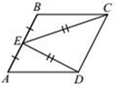
19. В параллелограмме ABCD точка E- середина стороны AB. Известно, что EC=ED. Докажите, что данный параллелограмм – прямоугольник.
Доказательство:
∆BEC = ∆AED по трем сторонам.
Значит, ∠CBE= ∠DAE.
Так как их сумма равна 180⁰, то
углы равны 90^{о}. Такой параллелограмм – прямоугольник.

Slide 28
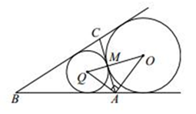
20. Основание АС равнобедренного ∆АВС равно 12. Окружность радиуса 8 с центром вне этого треугольника касается продолжений боковых сторон треугольника и касается основания АС. Найдите радиус окружности, вписанной в ∆АВС.

Slide 29
Модуль «Реальная математика»
Notes:
В озерах живут щука, плотва, салака, форель, окунь, ряпушка, ерш и налим. В реках обитает сиг, щука, лосось.

Slide 30
14. В таблице приведены нормативы по бегу на 30 метров для учащихся 9-х классов Какую отметку получит девочка, пробежавшая эту дистанцию за 5,36?
 | мальчики |  |  | девочки
Отметки | «5» | «4» | «3» | «5» | «4» | «3»
Время , секунды | 4,6 | 4,9 | 5,3 | 5,0 | 5,5 | 5,9
отметка «5»
отметка «4»
отметка «3»
норматив не выполнен
Ответ:
2)

Slide 31
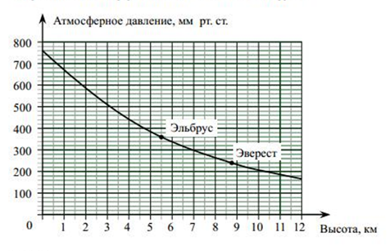
15. На графике изображена зависимость атмосферного давления (в мм ртутного столба) от высоты местности над уровнем моря (в километрах). На сколько мм ртутного столба атмосферное давление на высоте Эвереста ниже атмосферного давления на высоте Эльбруса?
Ответ:
120

Slide 32
16. Стоимость проезда в пригородном электропоезде составляет 198 рублей. Школьникам предоставляется скидка 50%. Сколько рублей стоит проезд группы из 4 взрослых и 12 школьников?
Ответ:
1980
Notes:
Петроглифы – наскальные рисунки древних людей эпохи неолита на берегах Онежского озера и Белого моря.

Slide 33
Ответ:
7,3

Slide 34
Ответ:
2,38

Slide 35
19. На тарелке лежат пирожки, одинаковые на вид: 4 с мясом, 8 с капустой и 3 с яблоками. Петя наугад выбирает один пирожок. Найдите вероятность того, что пирожок окажется с яблоками.
Ответ:
0,2
Notes:
Гусиные бега проводятся в рамках ежегодного праздника «Олония — гусиная столица».

Slide 36
20. Период колебания математического маятника Т (в секундах) приближенно можно вычислить по формуле Т=2 , где l-длина нити (в метрах). Пользуясь этой формулой, найдите длину маятника ( в метрах), период колебаний которого составляет 3 секунды.
Ответ:
2,25
Notes:
Из полезных ископаемых промышленное значение имеют полевой шпат, кварц, керамические пегматиты, каменные, строительные и облицовочные материалы.

Slide 37
Спасибо всем за внимание!
Notes:
Карелия оставит неизгладимые впечатления у любого, кто приедет сюда.

